Slide 1
URL을 통해 직접 만든 웹사이트로 보시면 더 좋습니다.
PORTFOLIO
신준혁
URL: https://junhyuk000.monster

Slide 2





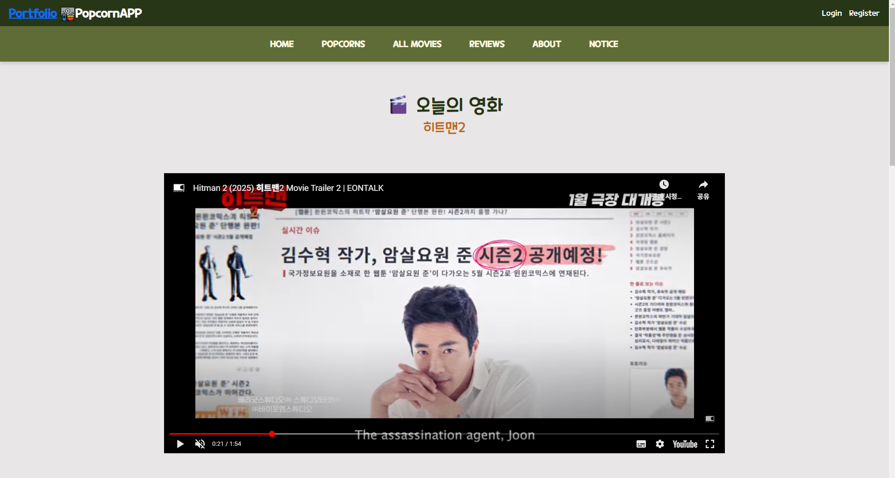
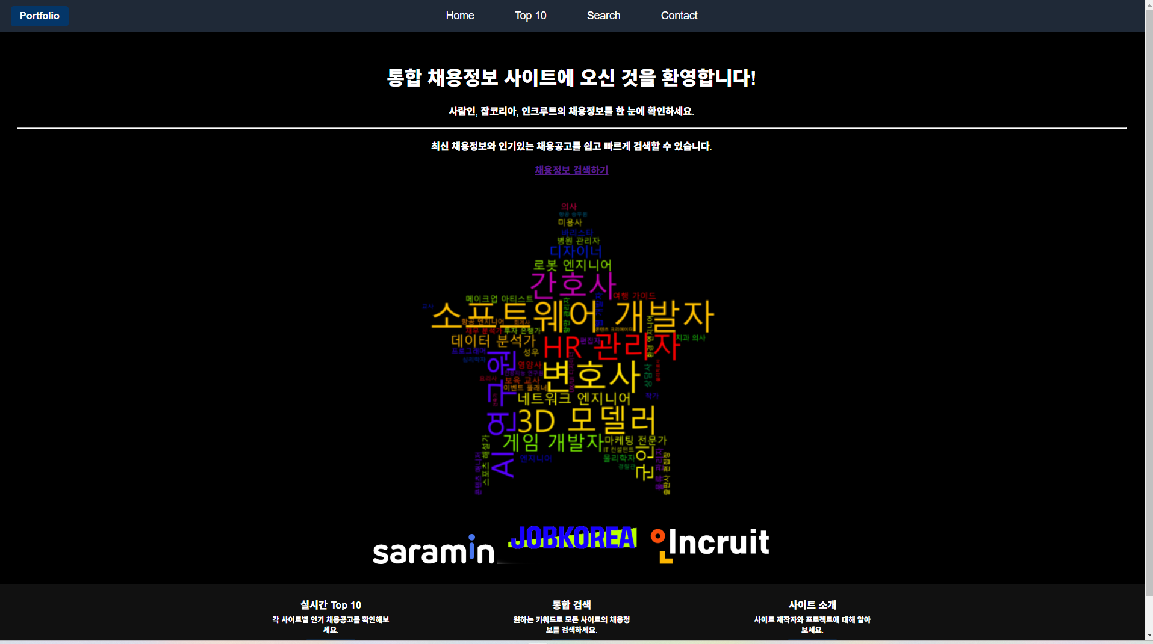
PORTFOLIO
Flask 기반 웹 개발과 머신러닝·딥러닝을 활용한 데이터 솔루션을 구축하는 개발자 신준혁입니다. API 설계, MySQL 데이터 관리, 서버 운영 및 도메인 배포까지 경험하며, 소통과 협업을 통해 최적의 솔루션을 도출하는 것을 중요하게 생각합니다.
📌 PopcornAPP
📌 Total_Employment_Site
프로젝트 이름:
PopcornAPP
프로젝트 이름:
Total Employment Site
프로젝트 기술:
Python, Flask, Blueprint, session, API, MySQL, HTML, CSS, JavaScript
프로젝트 기술:
Python, Flask, Blueprint, selenium, HTML, CSS
영화 정보 및 영화 추첨 시스템 제공하는 사이트
프로젝트 내용:
프로젝트 내용:
구직 사이트 크롤링하여 제공하는 사이트
📂 PDF 보기
📊 WBS 보기
🔗프로젝트 이동
📂 PDF 보기
📊 WBS 보기
🔗프로젝트 이동

Slide 3


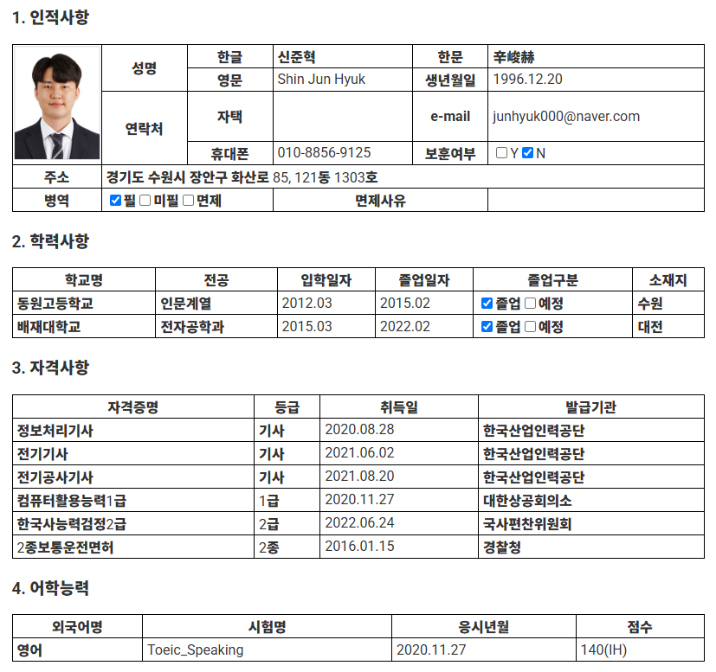
PORTFOLIO
이 력 서

Slide 4

PORTFOLIO

Slide 5
PORTFOLIO

Slide 6
PORTFOLIO

Slide 7

PORTFOLIO

Slide 8

PORTFOLIO

